Slide 1
Министерство образования и молодежной политики Свердловской области ГАПОУ СО «Красноуфимский аграрный колледж»
Номинация «Наставник – ориентир в профессиональном становлении»
ТЕМА
« Инновационная практика наставничества- универсальная технология передачи опыта через деловое общение участников образовательного процесса»
Снежко Светлана Валерьевна – преподаватель

Slide 2
Целью внедрения программы наставничества в колледже является полное раскрытие потенциала личности наставляемого, необходимого для успешной личной и профессиональной самореализации, развития карьеры
ЗАДАЧИ
реализации программы наставничества:
ЦЕЛЬ
- раскрытие личностного, творческого, профессионального потенциала каждого наставляемого - создание условий для эффективного обмена личностным, жизненным и профессиональным опытом для каждого субъекта образовательной и профессиональной деятельности, - формирование открытого и эффективного сообщества вокруг колледжа, в котором выстроены доверительные и партнерские отношения между его участниками

Slide 3
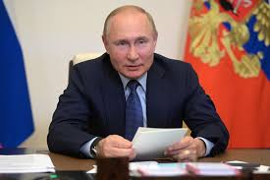
Наставническую деятельность в образовательной среде регламентируют:
Национальный проект «Образование»
Федеральный закон от 29 декабря 2012 г. N 273-ФЗ "Об образовании в Российской Федерации".
<Письмо> Минпросвещения России от 23.01.2020 N МР-42/02 "О направлении целевой модели наставничества и методических рекомендаций" (вместе с "Методическими рекомендациями по внедрению методологии (целевой модели) наставничества обучающихся для организаций, осуществляющих образовательную деятельность по общеобразовательным, дополнительным общеобразовательным и программам среднего профессионального образования, в том числе с применением лучших практик обмена опытом между обучающимися")
Стратегия развития волонтерского движения в России, утвержденная на заседании Комитета Государственной Думы Российской Федерации по делам молодежи (протокол N 45 от 14 мая 2010 г.);
Основы государственной молодежной политики Российской Федерации на период до 2025 года, утвержденные распоряжением Правительства Российской Федерации от 29 ноября 2014 г. N 2403-Р);

Slide 4
Нормативная документация
Распоряжение Минпросвещения России от 25.12.2019 N Р-145 "Об утверждении методологии (целевой модели) наставничества обучающихся для организаций, осуществляющих образовательную деятельность по общеобразовательным, дополнительным общеобразовательным и программам среднего профессионального образования, в том числе с применением лучших практик обмена опытом между обучающимися"
Приказ Министерства образования и молодежной политики Свердловской области от 19.04.2022 № 385-Д «Об утверждении Положения о системе (целевой модели) наставничества педагогических работников в образовательных организациях, расположенных на территории Свердловской области»
Методические рекомендации по разработке и внедрению системы (целевой модели) наставничества педагогических работников в образовательных организациях

Slide 5
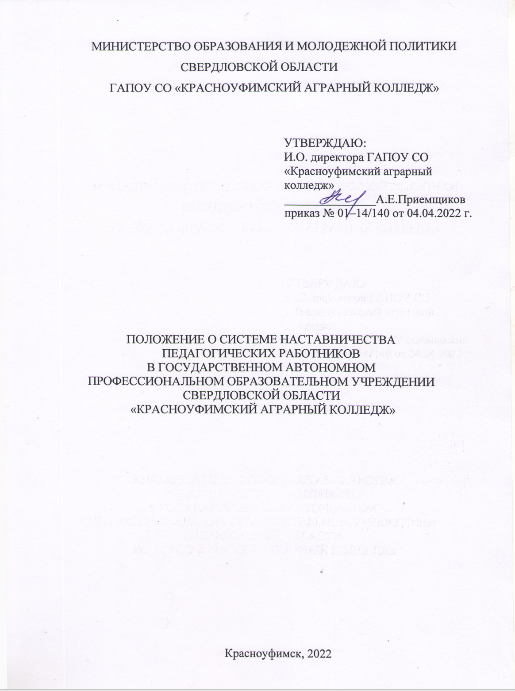
Локальные акты ПОО
Модели наставнической деятельности
− «Педагог – педагог»;
− «Преподаватель – обучающийся (группа обучающихся)»;
− «Обучающийся (победитель олимпиад, чемпионатов Абилимпикс, Ворлдскиллс) – обучающийся (группа обучающихся), школьники, абитуриенты»;
− «Представитель/сотрудник предприятия – обучающийся, преподаватель».

Slide 6
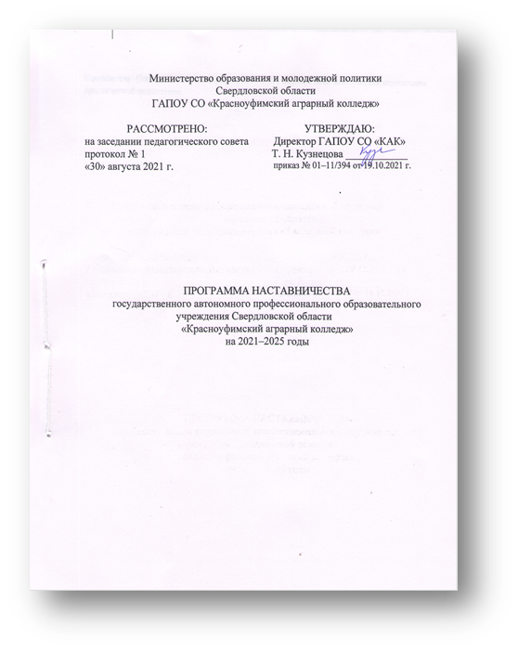
Программа наставничества в ГАПОУ СО «Красноуфимский аграрный колледж»
Целью внедрения программы наставничества в колледже является полное раскрытие потенциала личности наставляемого, необходимого для успешной личной и профессиональной самореализации, развития карьеры
Задачи реализации программы наставничества:
- раскрытие личностного, творческого, профессионального потенциала каждого наставляемого
- создание условий для эффективного обмена личностным, жизненным и профессиональным опытом для каждого субъекта образовательной и профессиональной деятельности,
- формирование открытого и эффективного сообщества вокруг колледжа, в котором выстроены доверительные и партнерские отношения между его участниками
Перейти на сайт

Slide 7
Министерство образования и молодежной политики Свердловской области ГАПОУ СО «Красноуфимский аграрный колледж»
ИНДИВИДУАЛЬНАЯ ПЕРСОНАЛИЗИРОВАННАЯ ПРОГРАММА НАСТАВНИЧЕСТВА
ПЕДАГОГИЧЕСКИХ РАБОТНИКОВ В ГАПОУ СО «КРАСНОУФИМСКИЙ АГРАРНЫЙ КОЛЛЕДЖ»
Форма наставничества: «Педагог-педагог»
Ролевая модель: «Опытный педагог – молодой специалист»
Участники наставнической деятельности: на основании приказа от 06.04.2022 года № 01–14/145 «О закреплении наставнических пар/групп в ГАПОУ СО «Красноуфимский аграрный колледж»» утверждена наставническая пара
наставник Снежко Светлана Валерьевна
наставляемый Журавлева Юлия Вячеславовна
Сроки реализации программы: 01.10.2021-31.06.2023

Slide 8
Кандидат на роль наставника должен обладать такими компетенциями
Владеть на высоком уровне передаваемыми профессиональными навыками
Иметь отличные коммуникативные навыки
Иметь хорошие административные навыки
Формулировать и ставить профессиональные задачи
Организовать и контролировать выполнение работ, анализировать результаты и проводить корректировку
Отличаться высокой способностью к самообразованию

Slide 9
Цель: разносторонняя поддержка для успешного закрепления на месте работы молодого специалиста, повышение его профессионального потенциала и уровня, поддержка нового сотрудника при смене его места работы, а также создание комфортной профессиональной среды внутри образовательной организации, позволяющей реализовывать актуальные педагогические задачи на высоком уровне.
Задачи:
Способствовать формированию потребности заниматься анализом результатов своей профессиональной деятельности.
Развивать интерес к методике построения и организации результативного учебного процесса.
Ориентировать начинающего педагога на творческое использование передового педагогического опыта в своей деятельности.
Прививать молодому специалисту интерес к педагогической деятельности в целях его закрепления в образовательной организации.
Ускорить процесс профессионального становления педагога.
Оказать помощь в создании условий для достижения положительных образовательных результатов обучающихся по изучаемым дисциплинам.

Slide 10
Содержание деятельности: Диагностика затруднений молодого педагога и выбор форм организации обучения и воспитания, и оказание необходимой помощи на основе анализа выявленных потребностей. Посещение уроков молодого педагога и определение способов повышения их эффективности. Ознакомление молодого педагога с основными направлениями и формами активизации познавательной, научно-исследовательской деятельности обучающихся во внеурочное время (олимпиады, смотры, предметные недели, и др.). Демонстрация молодому педагогу опыта успешной педагогической деятельности. Организация мониторинга и рефлексии эффективности совместной деятельности.
Планируемые результаты:
1.Высокий уровень включенности молодых специалистов и новых педагогов в педагогическую работу и культурную жизнь образовательной организации.
2.Усиление уверенности в собственных силах и развитие личного творческого и педагогического потенциала.
3.Улучшение психологического климата в образовательной организации.
4.Повышение уровня удовлетворенности собственной работой и улучшение психоэмоционального состояния специалистов.
5.Рост числа специалистов, желающих продолжить свою работу в данном коллективе образовательного учреждения.
6.Качественный рост успеваемости и улучшение поведения обучающихся, увеличение числа участников во внеурочных мероприятиях.
7.Сокращение числа конфликтов с педагогическим и родительским сообществами.
8.Рост числа собственных профессиональных работ (статей, исследований, методических практик молодого специалиста и т. д.)
9. Аттестация педагога на квалификационную категорию.

Slide 11
Этапы реализации программы
Анализ профессиональных трудностей и способы их преодоления
Вхождение в должность
Направления профессионального развития педагогического работника
Посещение «Школы молодого педагога»

Slide 12
Результаты реализации программы
Показатель оценки эффективности | Наименование мероприятия
Доля обучающихся, успешно прошедших промежуточную аттестацию, % | 71,2
Учебно-методическая деятельность
Участие педагога в конкурсе методической продукции | Конкурс методических разработок среди преподавателей колледжа Тема «Контрольно-измерительные материалы к комплексному экзамену по УД общепрофессионального цикла «Метрология, стандартизация и подтверждение качества электротехнических измерений»», 2021 год
 | V Областной конкурс методической поддержки учебного занятия среди профессиональных образовательных организаций, ГАПОУ СО «Экономико-технологический колледж», 2021 г.

Slide 13
Результаты реализации программы
Показатель оценки эффективности | Наименование мероприятия
Выступление с докладом – представление практических результатов своей профессиональной деятельности и обмен опытом с педагогическим сообществом | Педагогические чтения – 2022 Тема: «Применение ДОТ на образовательной платформе «Сферум»»
Экспертная деятельность | Конкурс творческих работ ГАПОУ СО Красноуфимского аграрного колледжа «Новогодний Энергетик», 2021г.
 | Классный час «Электрик – Профессия на всю жизнь!» , 2021 г.
Организация и проведение профориентационных мероприятий | Мастер-класс «Штрих-код», 14.10.2022 г. В рамках реализации регионального проекта «ПРОФСТАРТ»
 | Областная онлайн олимпиада «Юный техник», 28.10. 2022 г.

Slide 14
Результаты реализации программы внеурочная деятельность
Мероприятия | Место проведения, дата
Областной конкурс творческих работ «Вода ошибок не прощает» | ГАПОУ СО «Екатеринбургский экономико-технологический колледж», 21.11. 2021 г.
Областной онлайн-конкурс «Моя идея ЯРЧЕ ВСЕХ!» | ГАПОУ СО «Красноуфимский аграрный колледж», 22.12.2021 г.
Межрегиональная дистанционная олимпиада среди студентов УСПО по дисциплинам общего гуманитарного, социально-экономического и общепрофессионального циклов | ГАПОУ СО «Камышловский техникум промышленности и транспорта», 18.03.2022 г.
Всероссийская дистанционная олимпиада по дисциплине «Электротехника и электроника» | ГАПОУ СО «Екатеринбургский энергетический техникум», 21.04.2022 г.

Slide 15
Министерство образования и молодежной политики Свердловской области ГАПОУ СО «Красноуфимский аграрный колледж»
Номинация «Наставник – ориентир в профессиональном становлении»
ТЕМА
« Инновационная практика наставничества- универсальная технология передачи опыта через деловое общение участников образовательного процесса»
Снежко Светлана Валерьевна – преподаватель

